Slide 1



SmartOccupancy
SmartTemperature
#SaferBusiness
#SaferShopping
10 Marzo 2021

Slide 2
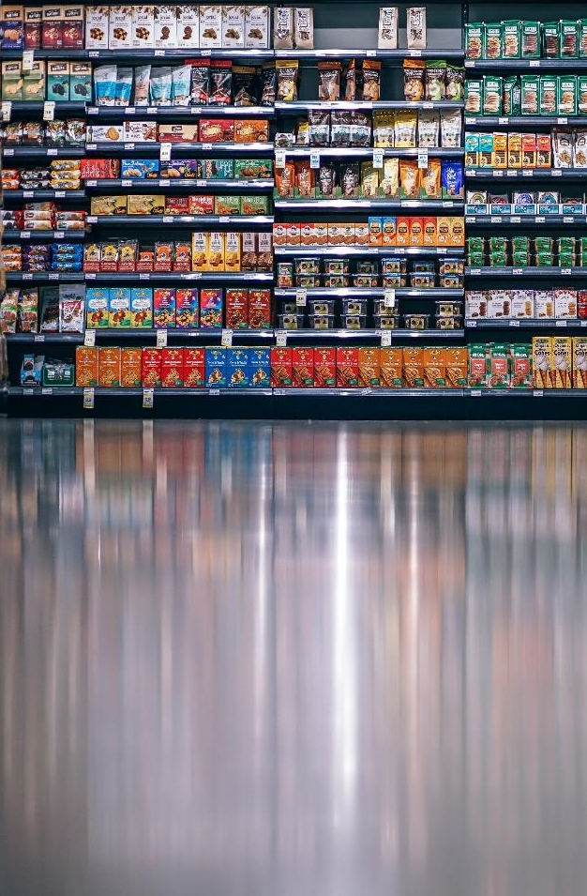




Le sfide
Il COVID-19 pone nuove sfide alle imprese e
ai datori di lavoro di tutto il mondo
In questo momento i retailer stanno lavorando duramente per sostenere le rispettive comunità locali.
Per la salute e il benessere del personale e dei clienti, e per rispettare le normative regionali, molti retailer hanno iniziato a contingentare il numero di clienti ammessi negli store.
I retailer che hanno imposto queste restrizioni stanno attualmente assumendo personale aggiuntivo per aiutare a controllare il numero di clienti che entrano nello store.
Questi metodi non sono sicuri al 100% e aumentano i costi operativi.
Nella supply chain, nei centri di distribuzione così come negli uffici in generale, fanno affidamento sul personale sano e sul limitare la diffusione del virus, pertanto la misurazione della temperatura corporea diventa necessaria insieme all’utilizzo dei dispositivi di protezione individuale.

Slide 3
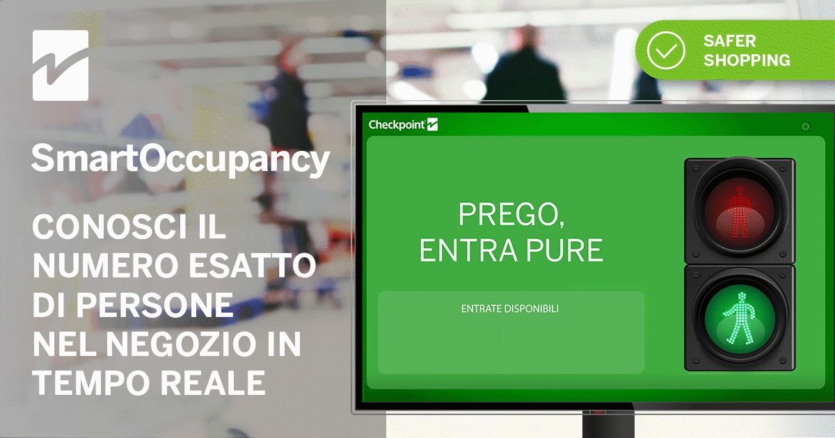

Slide 4
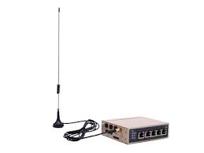



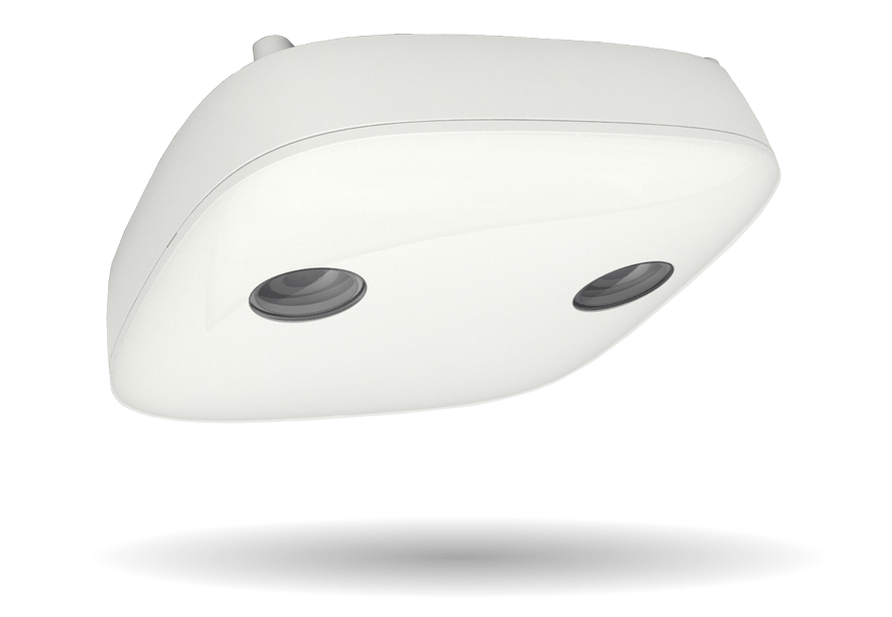
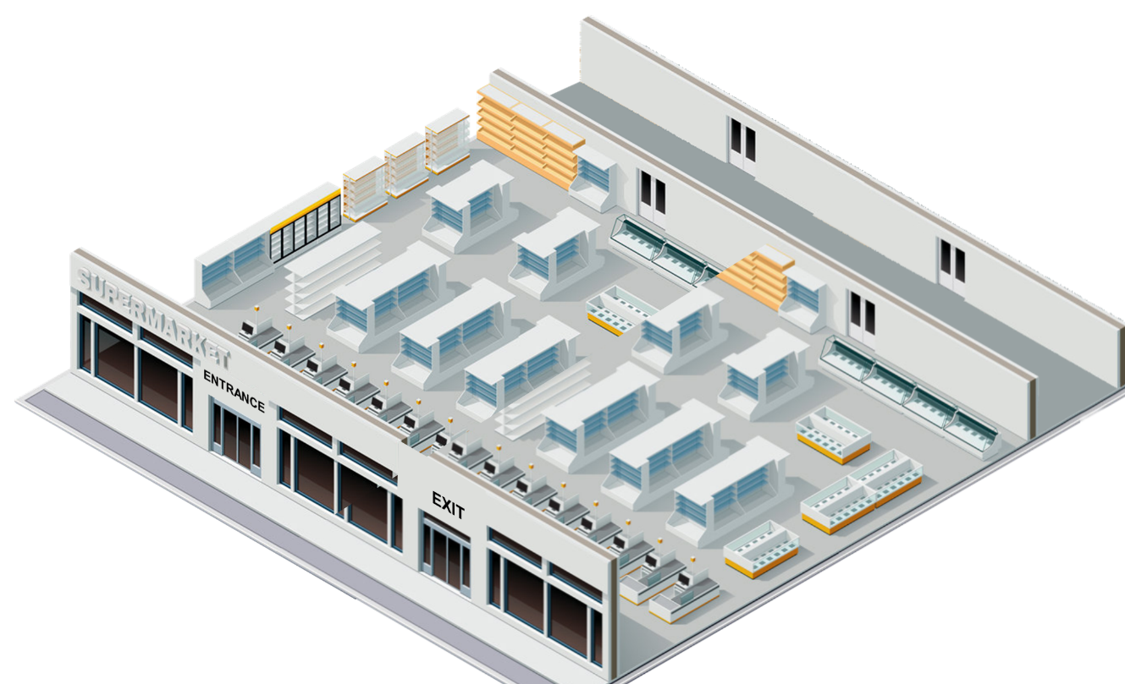


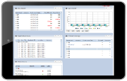


2
6
3
5
1
0
4

Slide 5
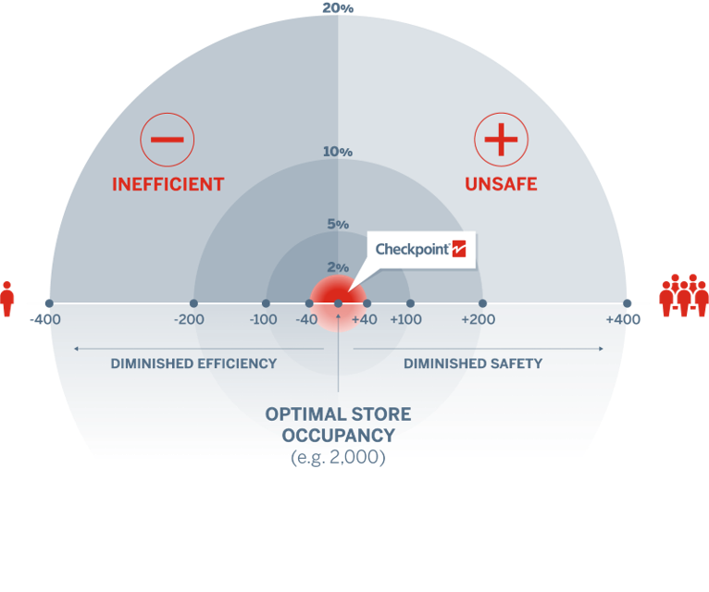
SMART OCCUPANCY
Numero di persone nel punto vendita in tempo reale
La precisione è fondamentale.
SmartOccupancy fornisce agli utenti il sensore più accurato del mercato: 98%, è la percentuale di accuratezza della visibilità dei livelli di occupazione in tempo reale.
Facile da implementare
Interfacciabile con cancelletti e porte automatiche
Non necessita di personale dedicato al monitoraggio degli ingressi
Può gestire anche aree specifiche all’interno del punto vendita
Con SmartOccupancy tutti i punti vendita sono già dotati di una soluzione completa di contapersone per analisi dei flussi.

Slide 6
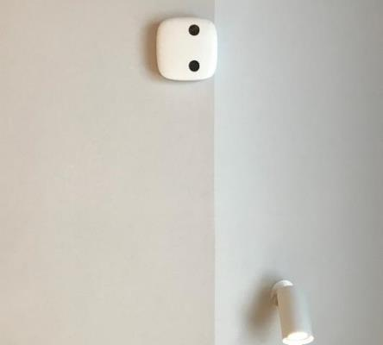


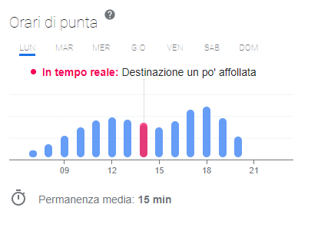
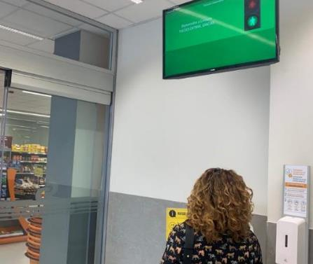
Smart Occupancy con Algoritmo
Installando le camere solo agli ingressi, e inserendo i parametri della permanenza media del consumatore sulla nostra piattaforma, l’algoritmo stima la presenza dei clienti in tempo reale all’interno del punto vendita

Slide 7
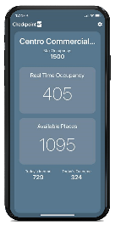
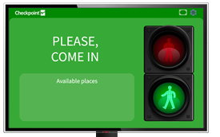

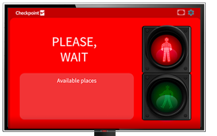
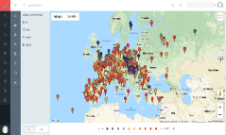

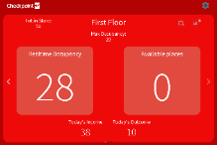
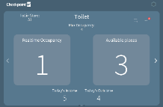
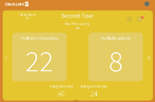
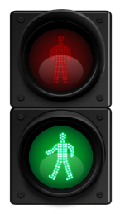
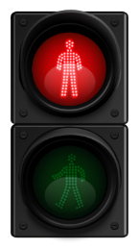

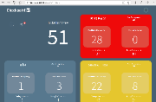
SmartOccupancy
Visualizzazione automatica ed immediata
Modalità di installazione e visualizzazione del dato in store:
Modalità di installazione e visualizzazione del dato in cloud:
App mobile
Display
Dashboard nel cloud
Visualizzazione Mobile
1
Tablet in negozio
0
Segnale Luminoso/sonoro
Notifiche via Email

Slide 8
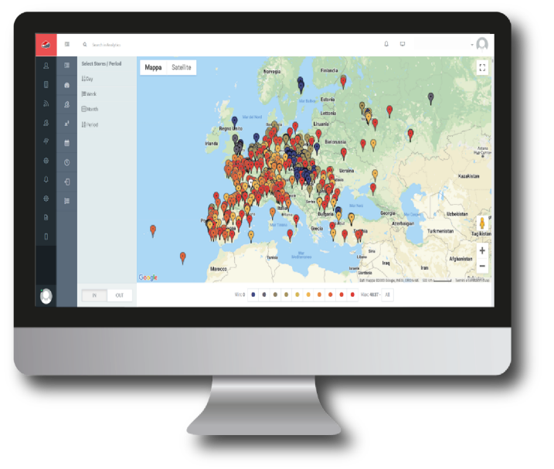
Visualizzazione online e controllo in tempo reale
Numero di persone nel punto vendita in tempo reale
Se il limite massimo stabilito di persone presenti sta per essere superato, verrà inviato un avviso al personale del negozio, così da rispondere in modo appropriato.
Nei negozi con più aree monitorate, i diversi colori consentono al personale di riconoscere immediatamente quando sta per verificarsi una violazione della soglia.
L'analisi delle tendenze nel cloud aiuta i gestori dei punti vendita:
Analizzare il numero giornaliero/settimanale di clienti nel negozio
Monitorare la conformità del negozio per mantenere la soglia impostata
Modificare i limiti di soglia sia in tutto il negozio che nelle aree

Slide 9










Possibili configurazioni
Versione 1.0.2
Soluzione flessibile
SmartOccupancy
Server
Visiplus 3D
Router*
Web Relay
Portale Cloud
Mobile App
Display | X | X | R* |  | R | Opt**
Semaforo | X | X | R* | X | R | Opt**
Tablet | X | X | R* |  | R | Opt**
Controllo porte | X | X | R* | X | R | Opt**
Speaker | X | X | R* | X | R | Opt**
* La connessione è obbligatoria. Se il cliente non utilizza il router Checkpoint, un'alternativa è obbligatoria.
** L'applicazione mobile richiede Halo Store Ops

Slide 10


SENSORI VISIPLUS 3D
Caratteristiche tecniche
Altezza
Copertura
Visiplus 3D
Serie S 90
210 – 350 cm
(600 cm con
zoom digitale)
30 m²
Visiplus 3D
Serie S 180
300 – 600 cm
64 m²

Slide 11
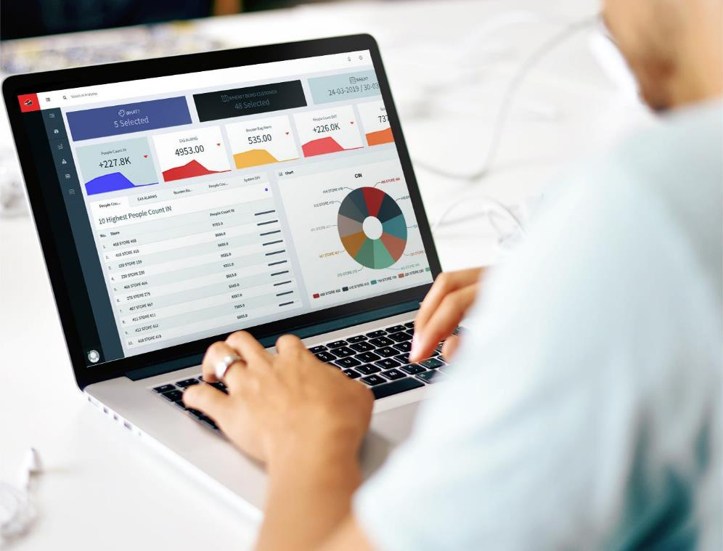
Smart Control
Con questo SERVIZIO, Checkpoint controlla direttamente in maniera proattiva e continuativa la funzionalità dei dispositivi da remoto. Monitoriamo lo stato dei dispositivi e grazie alle nostre competenze e all’evoluto DataMining di Smart Control identifichiamo eventuali anomalie, prevenendo le richieste di assistenza sul punto vendita.
Controllo automatico della funzionalità dell’hardware installato – acceso/spento
Verifica i guasti e le anomalie in base a KPI prestabiliti
Personale dedicato per il monitoraggio dei dati anomali provenienti dai sistemi

Slide 12

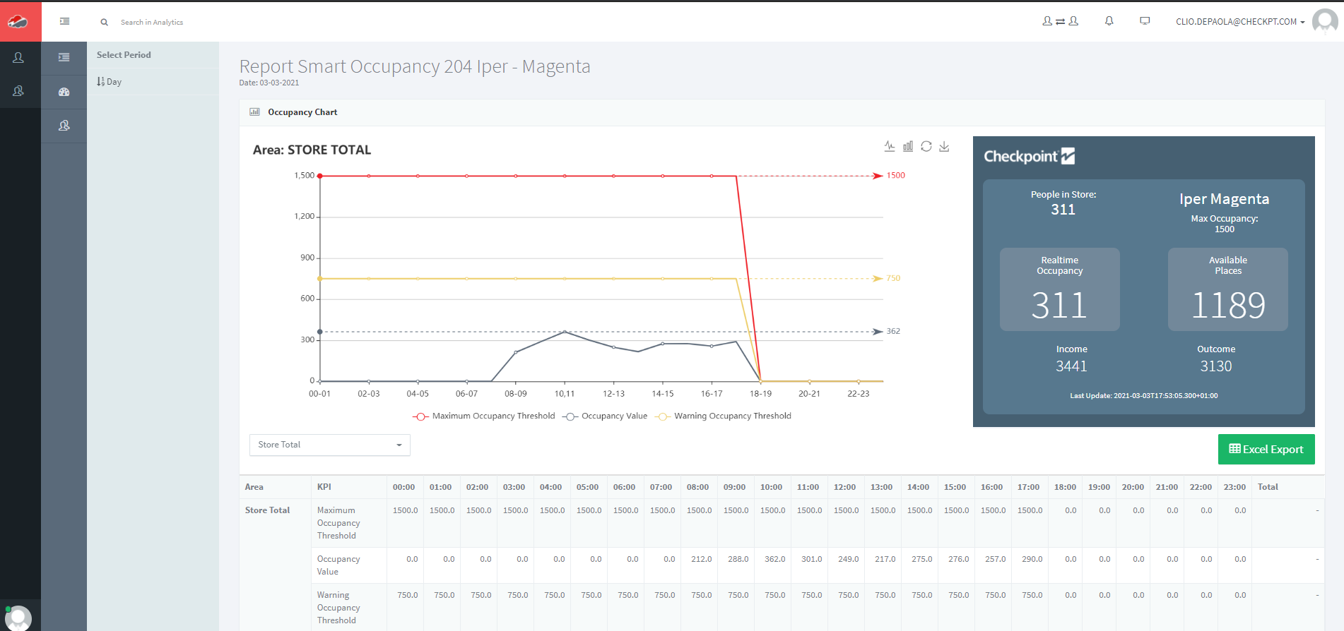
DEMO LIVE

Slide 13
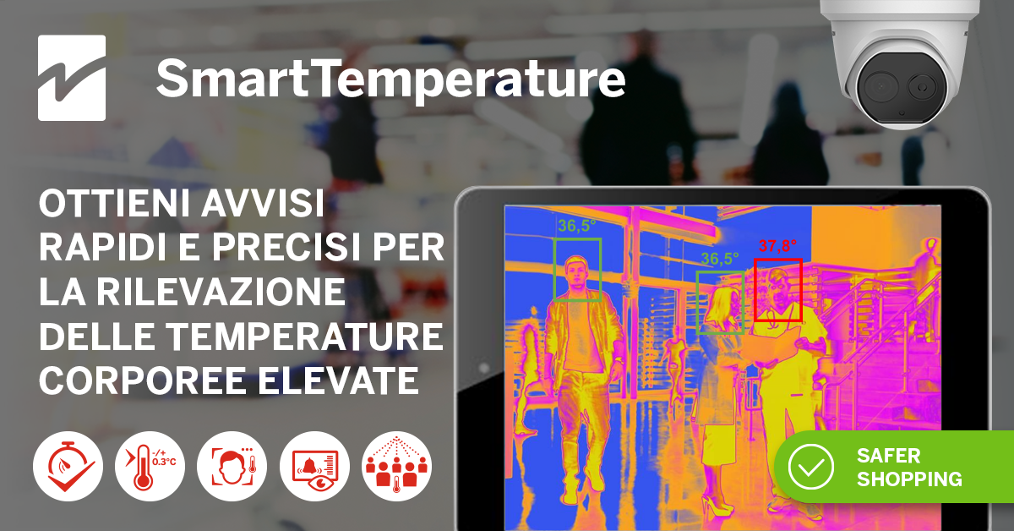

Slide 14
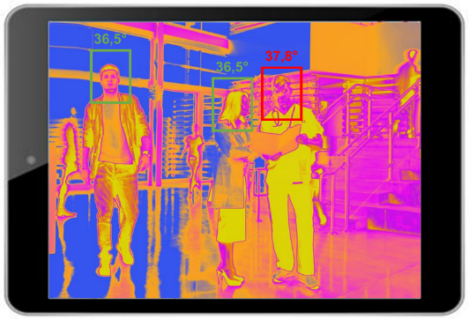

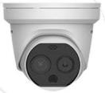
SmartTemperature
Soluzione completa in tempo reale
Soluzione completa offerta da Checkpoint
Soluzione Hardware
Installazione e manutenzione
Monitoraggio da remoto e report dei dati
Assistenza globale per l'installazione e la manutenzione
Parte di una più ampia offerta di "Smart Solution" per le aziende
Soluzione in Tempo Reale
L’ingresso viene monitorato durante gli orari di apertura dello store tramite tablet o browser web.
Notifiche di status dalla telecamera;
Le immagini video sono monitorate nello store in tempo reale
Le soglie possono essere impostate sulla telecamera per regolare le tipologie di notifiche tramite i segnali acustici della telecamera o del tablet/PC
I dati della termocamera saranno compatibili con le applicazioni di HALO Store Operations

Slide 15

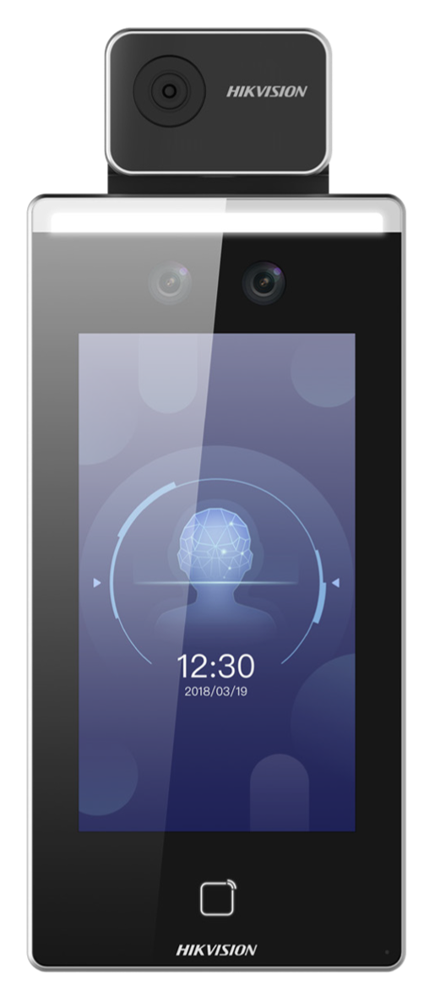
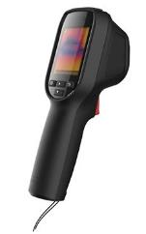
Soluzioni Checkpoint per la rilevazione della temperatura
Soluzione fissa a parete
Soluzione da ingresso/tornello con piantana e tablet
Soluzione portatile con handheld
Nessun impedimento all’ingresso, migliore esperienza, libero accesso, non è richiesto personale addetto, è interfacciabile con cancelletti ingresso e porte scorrevoli
Facile implementazione, non è richiesta la presenza di personale, ingresso contingentato, è interfacciabile con cancelletti ingresso e porte scorrevoli
soluzione entry level con rilevazione senza nessun contatto fisico del personale con il visitatore. Ingresso contingentato.

Slide 16


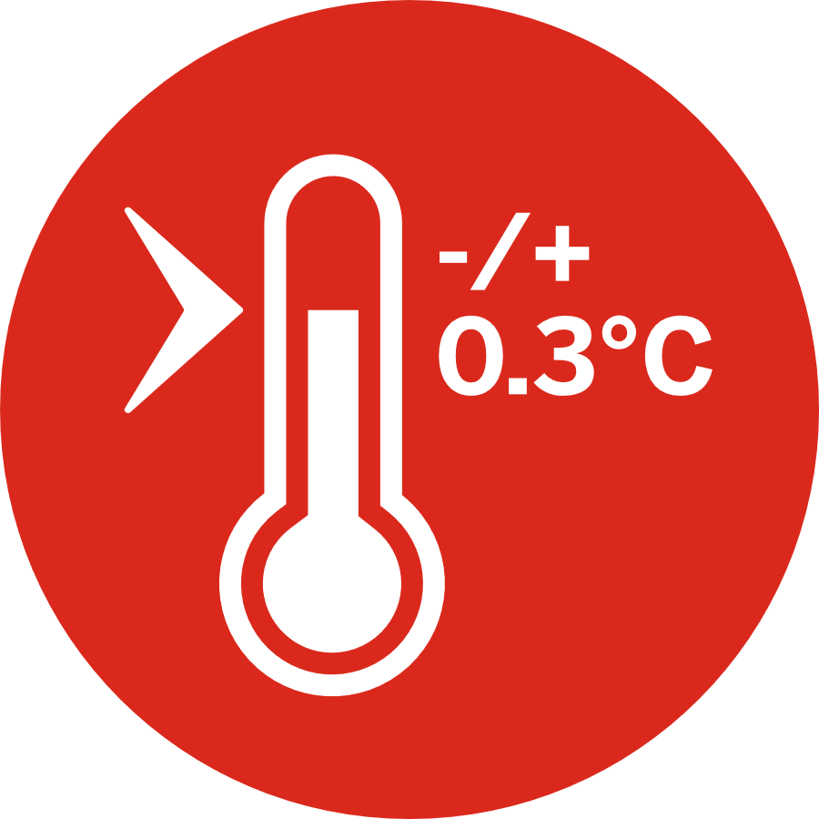
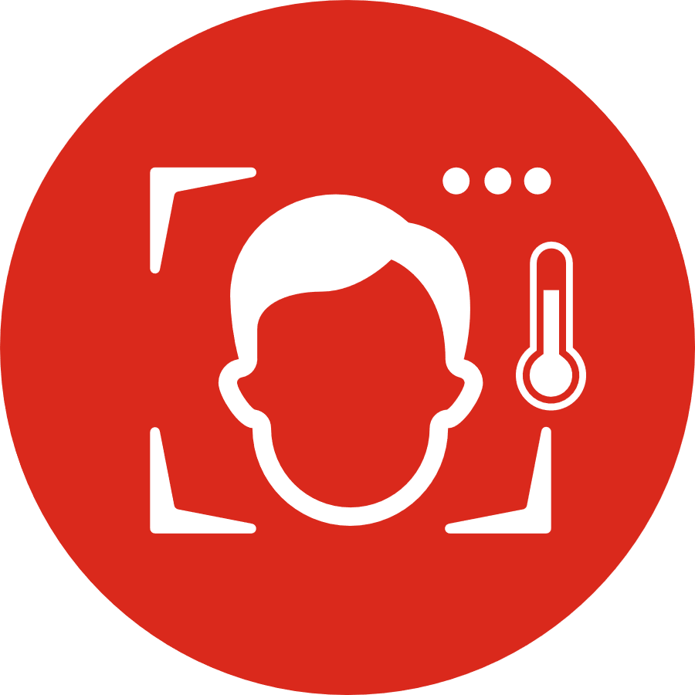
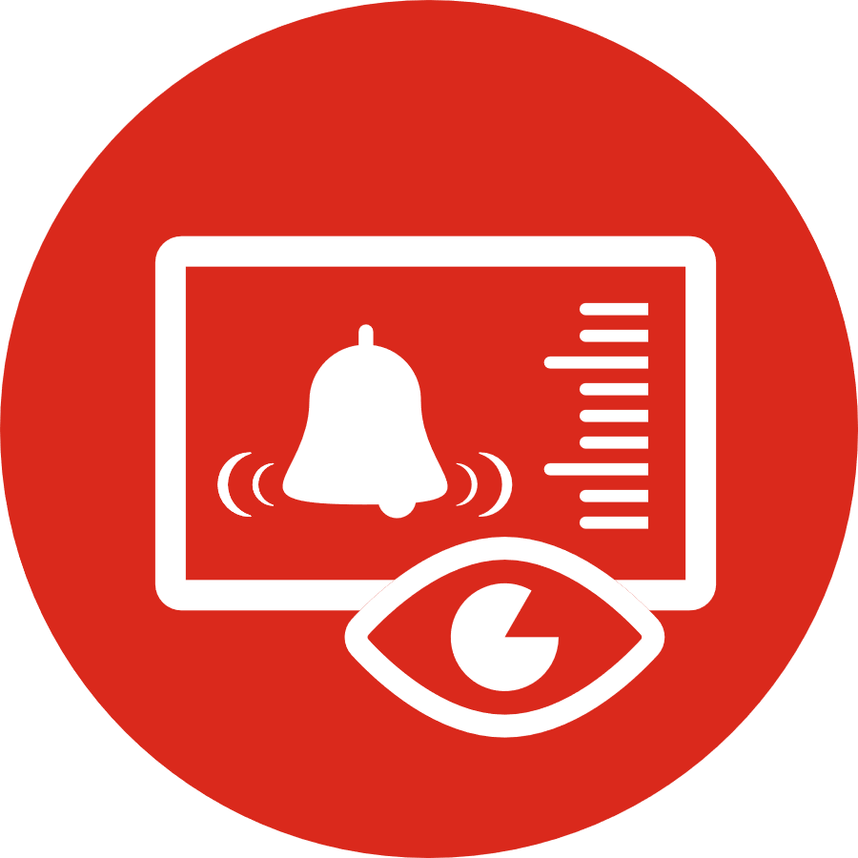

Soluzione fissa a parete
Caratteristiche chiave
Alte prestazioni
Lettura< 1 sec.
Accuratezza
fino a -/+ 0.5°C
AI per la misurazione della temperatura del volto
Rilevazione e Allarme in tempo reale
Traccia 10
persone
conteporaneamente
a distanza di 3mt
Intervallo di temperatura: Da 30°C a 45°C;
Accuratezza -/+ 0.5 (o -/+0.3 con modulo di calibrazione )
AI di ultima generazione per la misurazione della temperatura del volto
Riconoscimento presenza/assenza mascherina
Rilevazione e Avvisi in tempo reale
Può monitorare temperature fino a 10 persone a 3 metri
Rispetta la privacy​​
Allarme luce stroboscopica e audio
Consente ai retailer e alle aziende di monitorare le aree di ingresso del loro negozio o del luogo di lavoro
Aiuta a identificare qualsiasi persona con la temperatura alta, indicando una potenziale condizione febbrile
Una singola videocamera può coprire l'ingresso di un tipico negozio di alimentari o di altro retailer.

Slide 17
Soluzione da ingresso/tornello con piantana e tablet
Gli algoritmi A.I. e la tecnologia termografica consentono la corretta rilevazione del target da qualsiasi angolazione, fino a 1.8 metri di distanza e lungo tutta la superficie del display, discriminando eventuali sorgenti esterne.
Il sensore con riconoscimento facciale integrato rileva, in modo estremamente accurato, la potenziale temperatura cutanea e la presenza della mascherina di un soggetto.
Sensore ad ossido di Vanadio non raffreddato per la misurazione
della temperature sul target
Range di temperatura: da 30 °C a 45 °C (da 86 °F a 113 °F), accuratezza:
± 0.5 °C in assenza di calibrazione black body
Disponibili diversi modi di autenticazione con misurazione della temperatura
Distanza riconoscimento: da 0,5 a 1,8 metri
6.000 visi memorizzabili, 100.000 eventi
Durata riconoscimento facciale < 0.2 s/utente; accuratezza riconoscimento facciale ≥ 99%
Processore ad alta performance con algoritmo deep learning
Installabile a parete su piantana dedicata
Con supporto
Coerentemente con la politica di accesso, può inviare i dati anomali ad un centro di controllo oppure autorizzare l’accesso in modo autonomo.

Slide 18
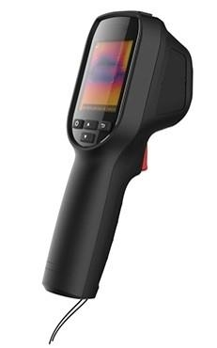
Rilevatore termico portatile
Unità Termocamera stand alone
Dispositivo portatile - fino a 1 metro di distanza dall'individuo.
Può essere anche utilizzato per ricontrollare le persone o proteggere altre aree secondarie come punti di ingresso temporanei o ingressi del personale.
Utile per la prescansione delle persone nelle aree di coda esterne, ecc.

Slide 19








Soluzioni possibili
LIGHT: La piattaforma elabora i dati delle telecamere e fornisce il numero delle persone nel punto in vendita in tempo reale
Installazione veloce
Costo ridotto
App mobile che fornisce il numero delle persone presenti nel pdv in tempo reale
Storicità dei dati sull’app mobile/desktop
STANDARD: La piattaforma aggrega i dati delle camere in entrata ed in uscita fornendo il numero puntuale delle persone nel punto in vendita in tempo reale
Display o tablet con semaforo che regola il flusso delle persone
Possibile controllo porte in entrata
Storicità dei dati sull’app mobile/desktop
Ritorno dell’investimento rapido
FULL: La piattaforma gestisce tutti i dati per un’entrata completamente sicura dei clienti
Controllo delle porte in entrata
Controllo della temperatura
Controllo se la mascherina è indossata
Storicità dei dati sull’app mobile/desktop
Telemanutenzione proattiva (SmartOccupancy)
Ritorno dell’investimento rapido

Slide 20
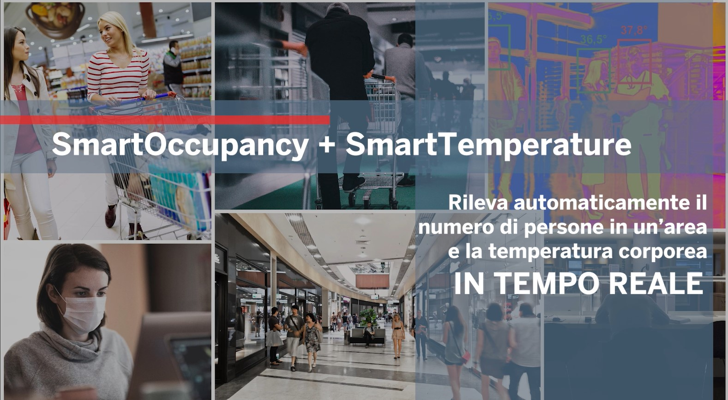

Slide 21
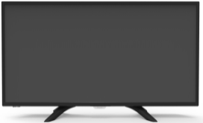
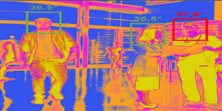
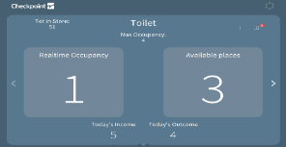
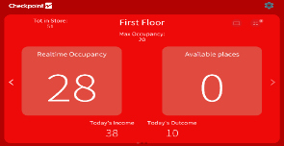
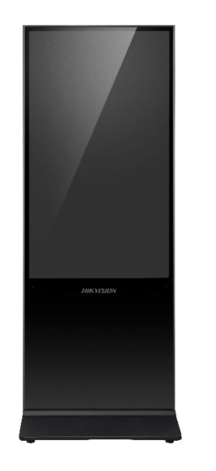
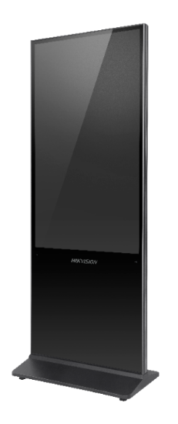


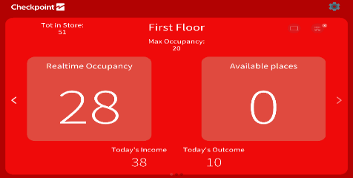

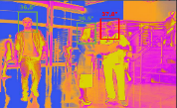
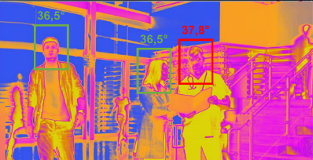
Benvenuti
SmartOccupancy & Temperature
Display 24/7
Possibile installazione con Display predisposti per la comunicazione visiva, Digital signage ready
Benvenuti

Slide 22
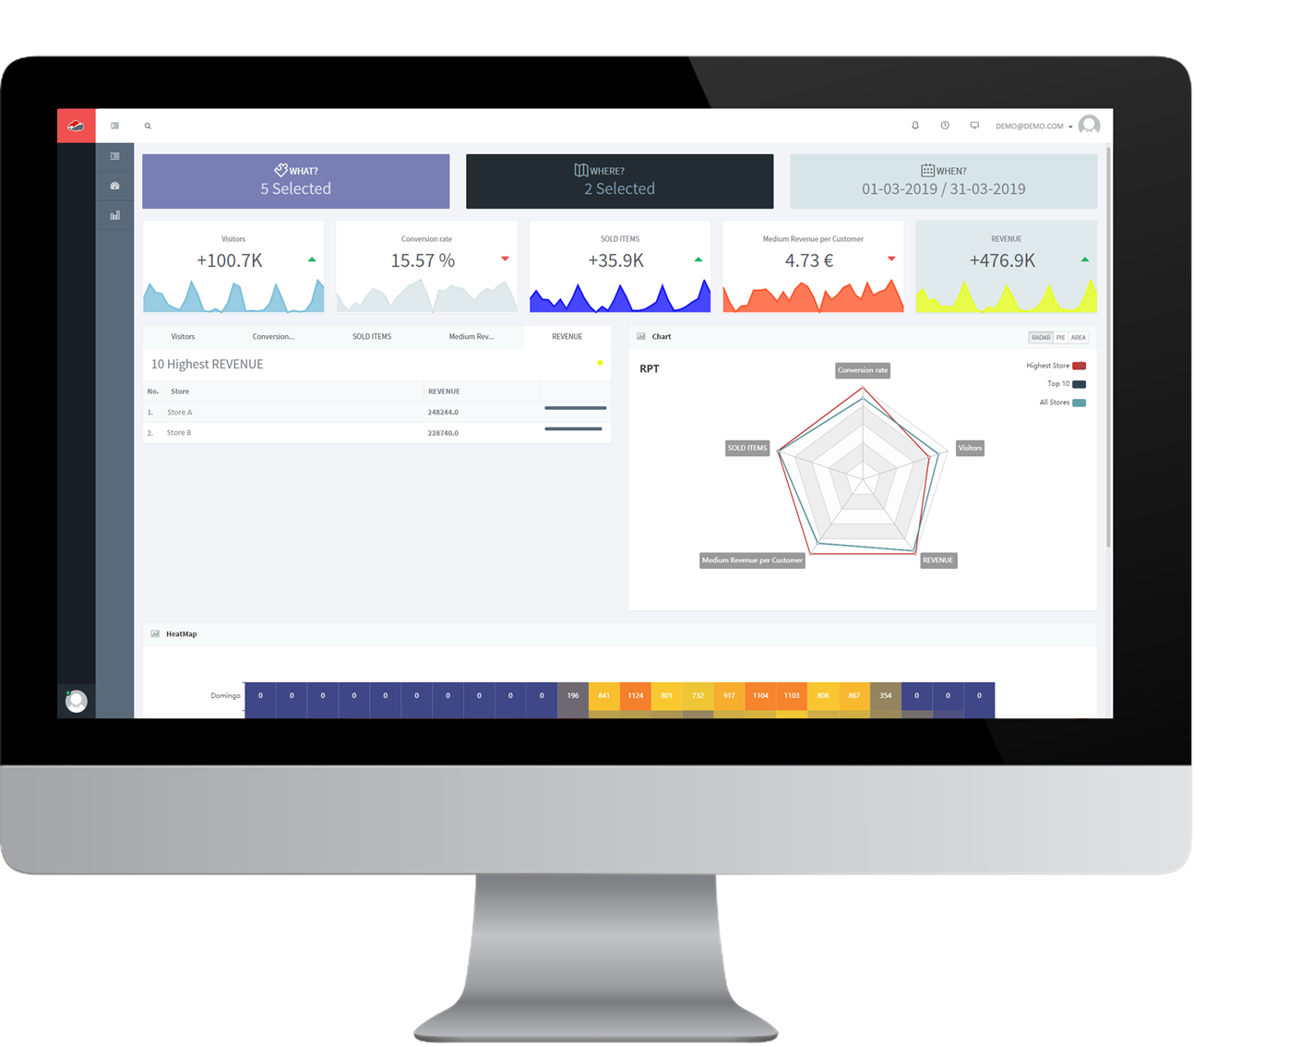
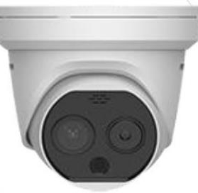
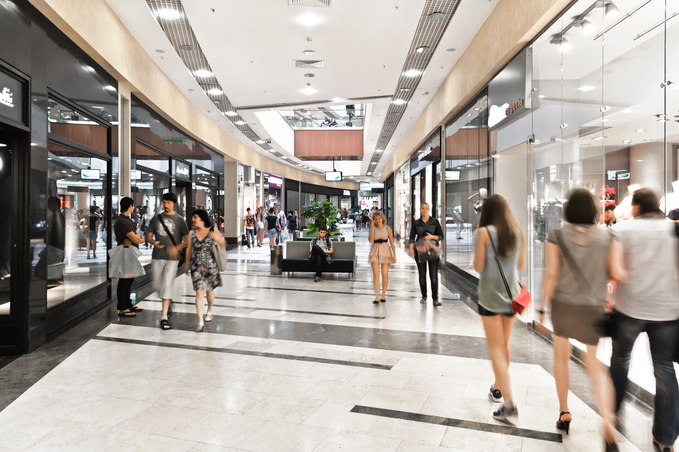


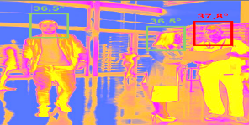

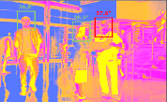
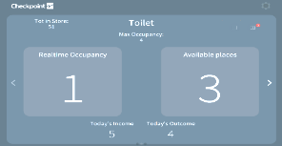
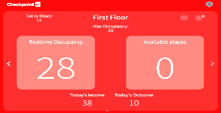
UTILIZZI POST PANDEMIA
Oltre il Covid-19
SmartOccupancy
SmartTemperature
Benvenuti
Statistica per contapersone
Benvenuti
Telecamera per videosorveglianza
Conversione monitor in digital signage
Tablet per controllo accesi

Slide 23
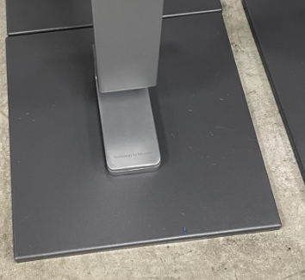
HW da selezionare Codici SAP
SmartTemperature - Tablet
Codice SAP | Descrizione
09537401 | TERMINALE RIL.TEMP. DS-K1TA70MI-T
09537403 | COLONNA PAVIMENTO DS-K1TA70MI-T
09537348 | BASAMENTO TERMOSCANNER
09537346 | Alimentatore 12V-1,5A Termo scanner
SmartTemperature – Soluzione fissa a parete
Codice SAP | Descrizione
10149365 | Thermographic TURRET (a torretta) Body Temperature Measurement Sensor - per Smart Temperature
9534390 | Samsung Galaxy Tablet A T510 10.1” 32GB black - per Smart occupancy e Smart Temperature
9534391 | Compulocks/Maclocks Space Galaxy Tab A 10.1" black (Tablet Security Bracket) - per Smart Occupancy/Temperature
9498580 | PoE Injector RJ45 10/100/1000, TPE-113GI - anche per Smart Occupancy e Smart Temperature
9534482 | Router 4G LTE CAT1 IR615S-FB53-WLAN-anche x Smart Occupancy/Temperature
SmartTemperature – Rilevatore termico portatile
Codice SAP | Descrizione
10149366 | Handheld (portatile) Thermographic Sensor - per Smart Temperature
10149367 | Tripod - per Smart Temperature

Slide 24
HW da selezionare Codici SAP
SmartOccupancy
Codice SAP | Descrizione | Quando ordinarlo
10147103 | Hella 90° | Altezza massima soffitto 210 – 350 cm
10147104 | Hella 180° | Altezza massima soffitto 300 – 600 cm
9498580 | POE | Cavo di alimentazione
9534581 | SmartOccupancy Server - PI 32GB EU | Server per conservare i dati
9476053 | Patch cable RJ45 CAT6 S-STP red 1,0 m | Cavo per connettere camera al server
9534698 | Screen 32" Smart Occupancy - Digital Signage Phil. (18/7) - 3 years warranty - 32BDL3010Q/00 | Display in alternativa al tablet
9534690 | Micro HDMI to HDMI Cable
9534691 | Wall mounting bracket - Screen 32" | Per montaggio Display al muro
9534807 | Ceiling mount bracket 0,8-1,2mt Scr 32" | Per montaggio Display a soffitto
9534792 | Floor mounting bracket - Screen 32" | Per montaggio Display da pavimento
9534582 | Smart Occupancy Relay | Per collegare soluzione all’apertura delle porte/cancelletto
9534390 | TABLET SAMSUNG TAB A T510 | Tablet in alternativa al Display
10074692 | D-Link 5-ports ethernet switch - D-LINK DES-1005D | Per installazione con più di 3 camere
9534482 | ROUTER 4G LTE CAT1 IR615S-FB53-WLAN | Se non abbiamo rete del cliente
ND | Software per raccogliere dati in Cloud | Per visualizzazione dati su desktop/smartphone

Slide 25

ROI
 | SmartTemperature
09537401 | TERMINALE RIL.TEMP. DS-K1TA70MI-T | 1.533 €
9537403 | COLONNA PAVIMENTO DS-K1TA70MI-T | 264 €
09537348 | BASAMENTO TERMOSCANNER | 139 €
9537346 | Alimentatore 12V-1,5A Termo scanner | 17 €
 |  | 1.953 € | Investimento una tantum
 | SmartOccupancy
10147103 | Hella 90° | 1.389 €
9498580 | POE | 73 €
9534581 | SmartOccupancy Server - PI 32GB EU | 424 €
9476053 | Patch cable RJ45 CAT6 S-STP red 1,0 m | 11 €
9534698 | Screen 32" Smart Occupancy - Digital Signage Phil. (18/7) - 3 years warranty - 32BDL3010Q/00 | 833 €
9534690 | Micro HDMI to HDMI Cable | 13 €
9534792 | Floor mounting bracket - Screen 32" | 202 €
 |  | 2.945 € | Investimento una tantum
 | SmartTemperature + SmartOccupancy | 4.898 €
 | Costo mensile medio della Guardia che rileva la temperatura e gestisce i flussi 12€ * 8 ore * 30gg | 2.880 € | al mese
1

Slide 26

Grazie

